Slide 1
PATOLOGIAS DEL APARATO ESTOMAGTONATICO
MONICA KORAIMA MACIAS OREGON.

Slide 2
Este sistema se ha convertido en el objeto de estudio de la Odontología; ya que al mismo tiempo está compuesto por Microsistemas tales como: el sistema muscular, el sistema articular, el sistema nervioso, el sistema secretor, entre otros conformándose de esta manera cinco unidades anatomofuncionales (dento-gingival y alveolar, la maxilomandibular y articular, la secretora, la psico-neuro-muscular y la inmunológica), que deben interrelacionarse entre sí para desarrollar las funciones del Sistema Estomatognático.

Slide 3
1. ANQUILOUS
La anquilosis temporo-mandibular, es la fusión ósea, fibrosa o cartilaginosa de las superficies que conforman la articulación: cavidad glenoidea del temporal-cóndilo mandibular. La anquilosis puede presentarse en periodo de crecimiento o después de completado este, afectando la función mandibular y en ocasiones estética facial. Los daños que se pueden presentar en esta patología no son solo funcionales o estéticos si no también psicológicos.

Slide 4
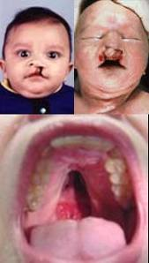
2. PALADAR HENDIDO
El paladar hendido se presenta cuando el paladar no se cierra completamente sino que deja una abertura que se extiende hasta la cavidad nasal. La hendidura puede afectar a cualquier lado del paladar. Puede extenderse desde la parte anterior de la boca (paladar duro) hasta la garganta (paladar blando). Puede ser la única anomalía que presenta el niño o puede estar asociado con el labio leporino u otros síndromes.

Slide 5
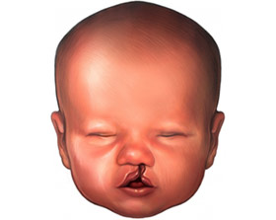
3. LABIO LEPORINO
El labio leporino es una anomalía en la que el labio no se forma completamente durante el desarrollo fetal. El grado del labio leporino puede variar enormemente, desde leve (muesca del labio) hasta severo (gran abertura desde el labio hasta la nariz).

Slide 6
4. MUCOSITIS
Es la hinchazón, irritación y ulceración de las células mucosas que revisten el tracto digestivo. Puede desarrollarse desde la boca hasta el ano.
SINTOMAS:
- Atípica a los alimentos muy fríos o muy calientes.
- Sequedad inusual de la boca.
- Fiebre.

Slide 7
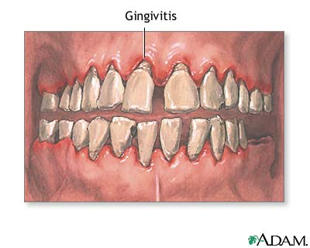
5. GINGIVITIS
La gingivitis es una forma de enfermedad periodontal que se presenta cuando una inflamación e infección destruyen el tejido de soporte de los dientes, incluyendo la gingiva (encías), los ligamentos periodontales y los alvéolos dentales (hueso alveolar). Las encías inflamadas duelen, se hinchan y sangran fácilmente. La gingivitis es una dolencia muy frecuente y puede aparecer en cualquier momento tras el desarrollo de la dentición.

Slide 8
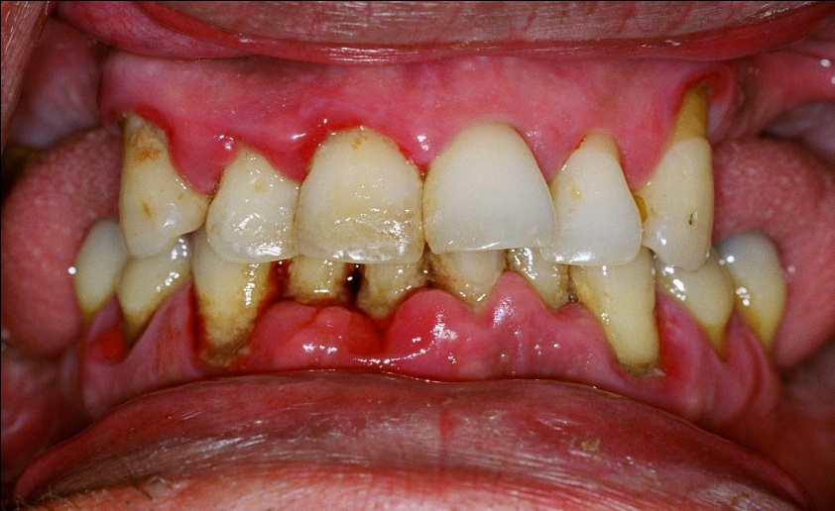
6. PERIODONTITIS
La periodontitis (piorrea) aparece cuando la gingivitis se propaga a las estructuras que sostienen el diente, es una de las causas principales del desprendimiento de los dientes en los adultos y es la principal en las personas de mayor edad.
SINTOMAS:
La hemorragia
La inflamación de las encías
Encías que presentan un color rojo brillante o rojo purpúreo
Encías que tienen aspecto brillante
Encías que sangran con facilidad (presencia de sangre en el cepillo de dientes, incluso si el cepillado se hace con suavidad)
Encías que pueden ser sensibles al tacto, pero no necesariamente dolorosas
Dientes flojos
El mal aliento (halitosis).

Slide 9
7. PARALISIS FACIAL DE BELL
La parálisis de Bell es un episodio de debilidad o parálisis de los músculos faciales sin explicación, el cual comienza repentinamente y empeora de tres a cinco días. Esta condición resulta del daño del 7º nervio craneal (facial), usualmente el dolor o malestar se produce en un lado de la cara y de la cabeza.
SINTOMAS:
Dolores de cabeza.
Lagrimeo.
Babeo.
Pérdida del sentido del gusto en las dos terceras partes anteriores de la lengua.
Hipersensibilidad al sonido en el oído afectado.
Incapacidad para cerrar el ojo del lado afectado de la cara.

